Slide 1
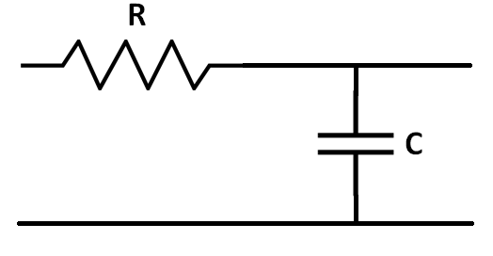
Filtro de salida (señal NO cuadrada)
Placa de
desarrollo
Osciloscopio
Objetivo: eliminar la componente residual de 36 veces la frecuencia deseada
Tipo de filtro: paso bajo // banda eliminada // notch

